Slide 1

Технологии очистки дымовых газов от оксидов серы и других «кислых» газов на ТЭС, сжигающих твердые коммунальные отходы: отечественный и зарубежный опыт
КРУГЛЫЙ СТОЛ
СОСТОЯНИЕ И ПЕРСПЕКТИВА РАЗВИТИЯ ТЕХНОЛОГИЙ УЛАВЛИВАНИЯ ОКСИДОВ СЕРЫ НА ТЭС РОССИЙСКОЙ ФЕДЕРАЦИИ
А.Н. Тугов, e-mail: ANTugov@vti.ru
28 февраля 2018 г.

Slide 2


Экологические характеристики
современных технологий сжигания ТКО
Сравнение нормативных выбросов загрязняющих веществ с уходящими газами энергетических установок, сжигающих твердые коммунальные отходы и органическое твердое топливо
Загрязняющие вещества | Энерготехнологические установки, сжигающие ТКО (EU 94/67/EEC) |  | Энергетические установки для сжигания твердых топлив (ГОСТ 50831-95)
 | среднесуточные | среднеполучасовые | α=1,4 | в пересчете на α=2,0
Твердые частицы | 10 | 30 | 150-250 | 100-165
Монооксид углерода, СО | 50 | 100 | 300-400 | 200-260
Оксиды азота, NO_{x} | 200 | 400 | 300-640 | 200-420
Оксиды серы, SO_{х} | 50 | 200 | 1200-1400 | 800-920
Хлористый водород, HCl | 10 | 60 | не нормируется | не нормируется
Фтористый водород, HF | 1 | 4 | не нормируется | не нормируется
Тяжелые металлы: | среднее по пробам |  | не нормируется | не нормируется
Ртуть, Hg | 0,05
Кадмий, талий, Cd, Tl | 0,05
Суммарно другие: (Sb, As, Pb, Cr, Co, Cu, Mn, Ni, V) | 0,5
ПХДД/ПХДФ | 0,1 нг/нм³TEQ |  | не нормируется | не нормируется
Энергетические установки, сжигающие ТКО, по экологическим параметрам существенно превосходят энергетические установки для сжигания твердых топлив

Slide 3
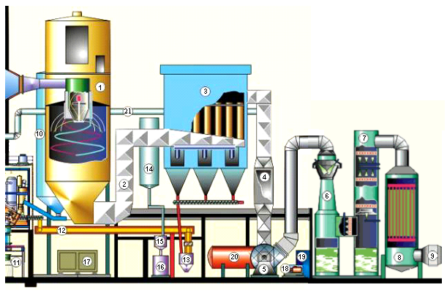
Схема процесса очистки дымовых газов на ТЭС, сжигающей ТКО в г. Кобурге
1 – полусухой скруббер; 2 – газоход; 3 – рукавный фильтр; 4 – шумоглушитель; 5 – дымосос; 6, 7 – двухступенчатый мокрый скруббер; 8 – мокрый электрофильтр; 9 – подогреватель дымовых газов; 10 – силос продуктов газоочистки; 11-13 – система пневмотранспорта; 14 – силос извести; 15 – дозатор извести; 16 – бак известкового молока; 17 – компрессор; 18 – насос; 19 – бак NaOH; 20 – бак запаса воды; 21 – рециркуляция дымовых газов

Slide 4
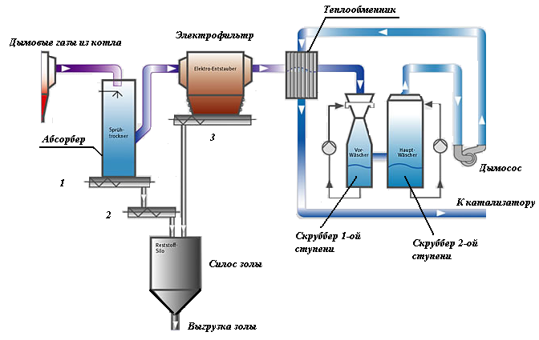
Схема очистки дымовых газов на ТЭС, сжигающей ТКО, в г. Оффенбахе
1, 2, 3 – шнеки удаления золы

Slide 5
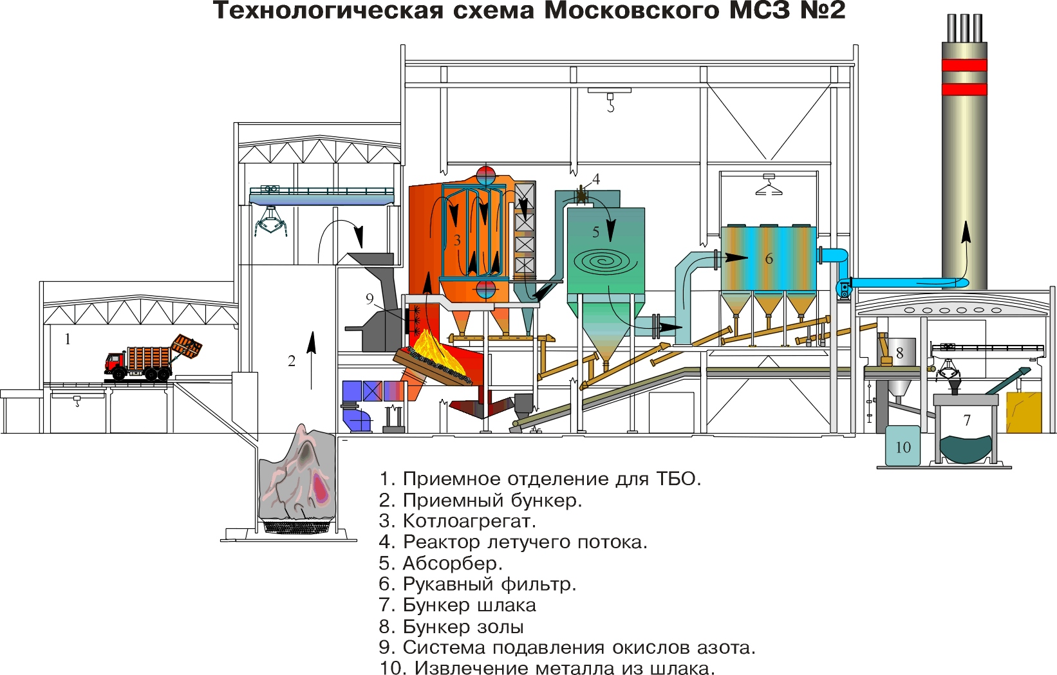
Технологическая схема Московского Спецзавода № 2

Slide 6
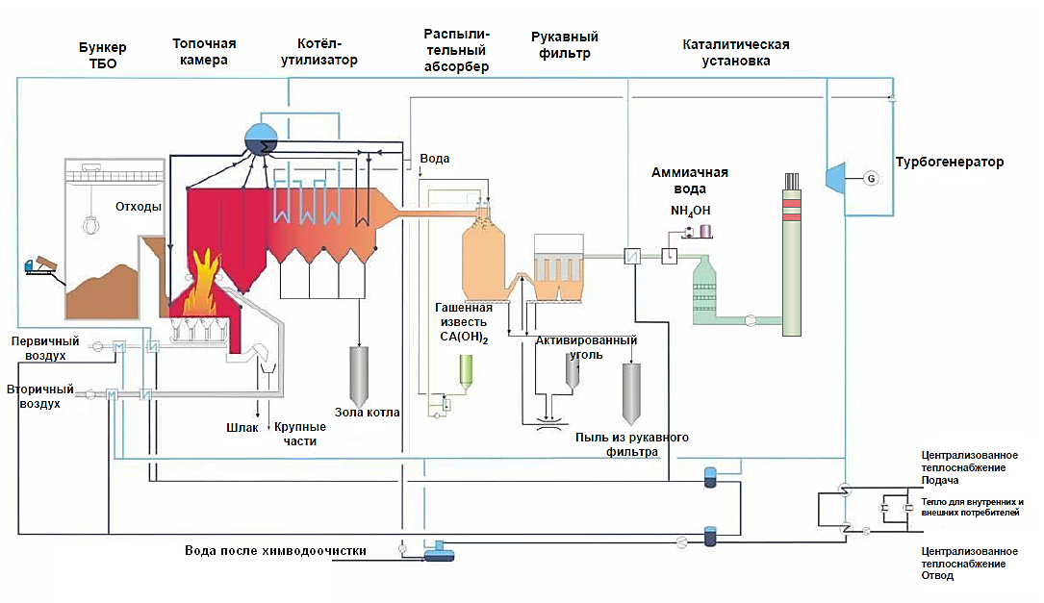
Схема процесса термической утилизации ТКО на московском спецзаводе №3

Slide 7
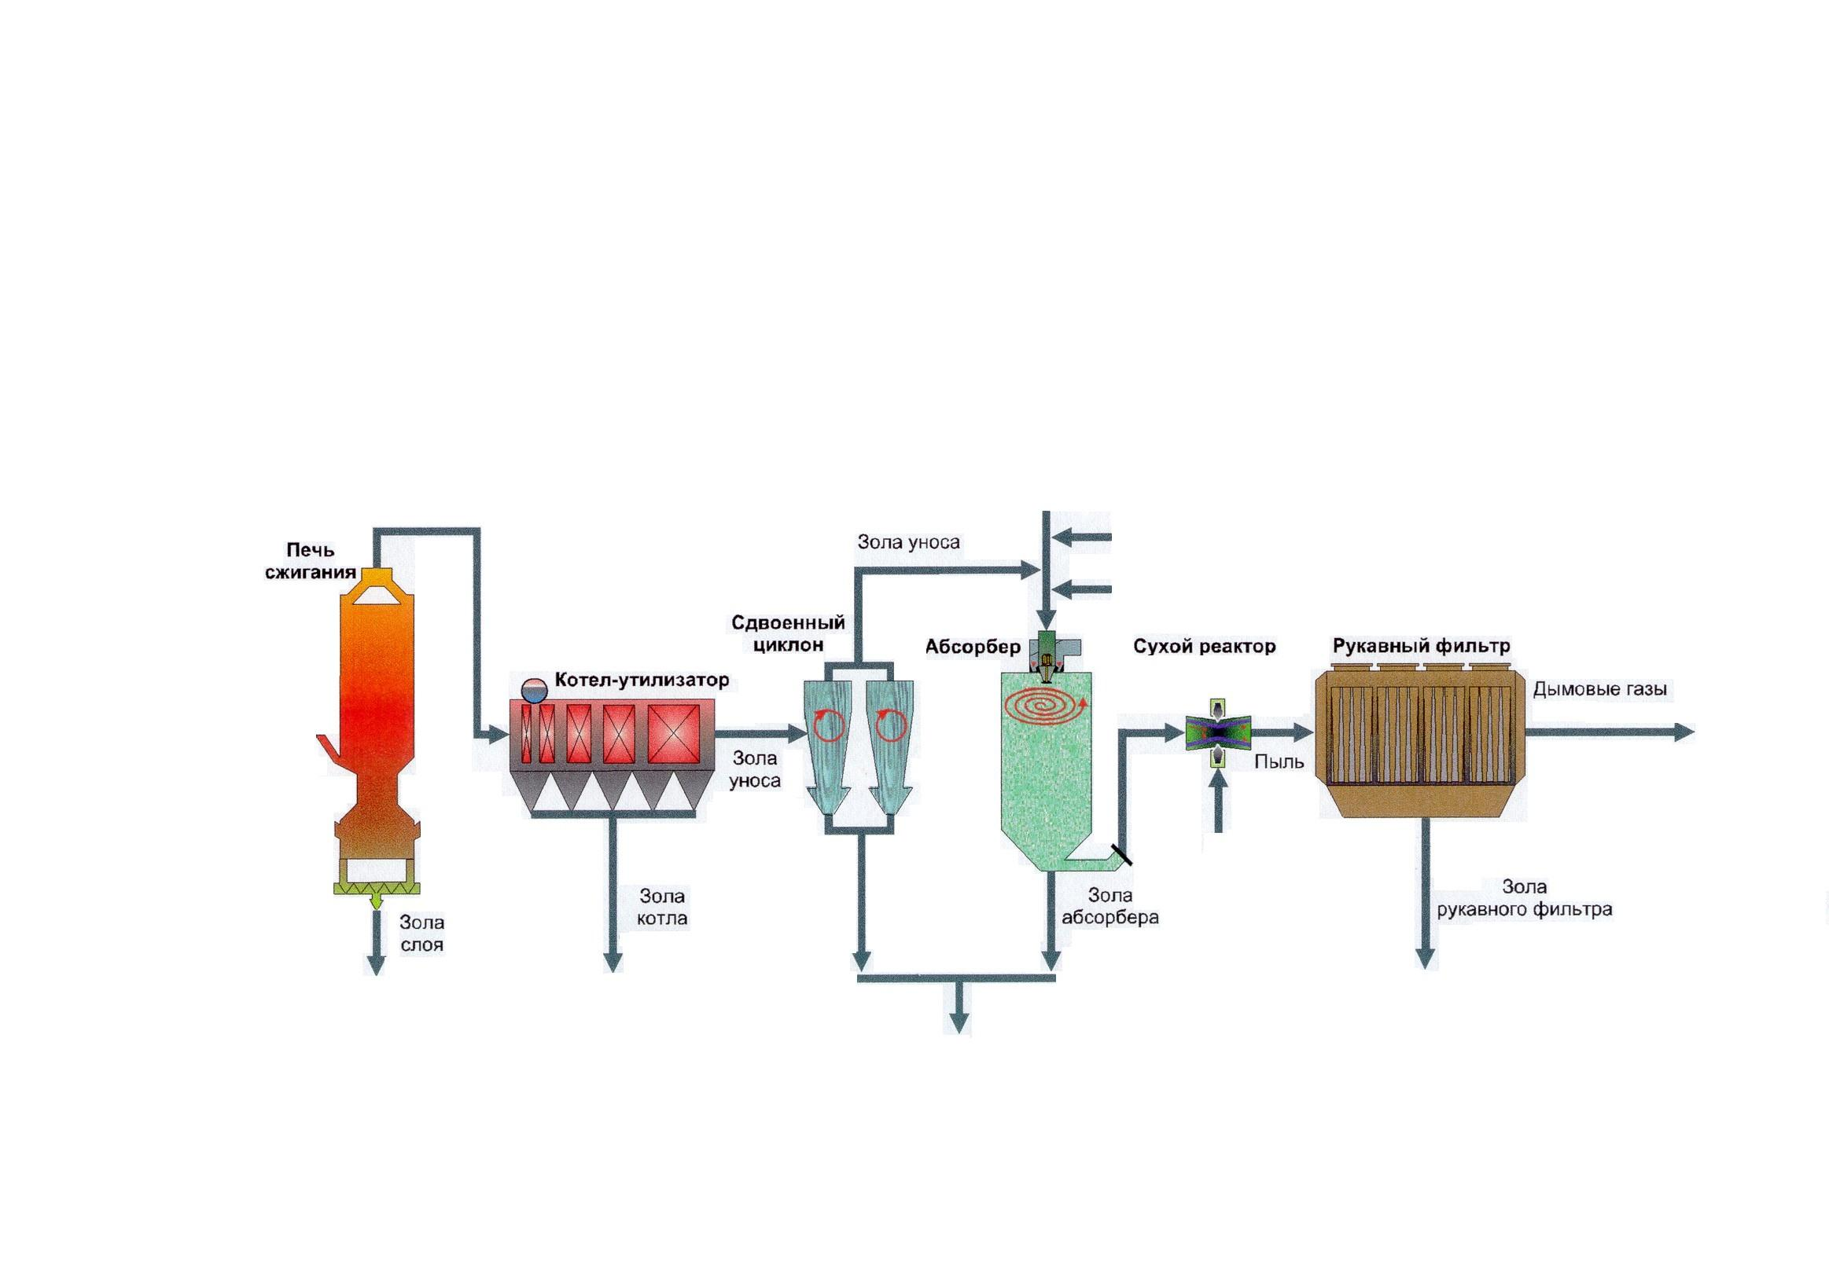
Схема технологической линии по термической переработке ТКО спецзавода № 4 ГУП «Экотехпром»

Slide 8
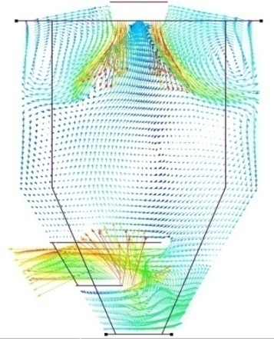
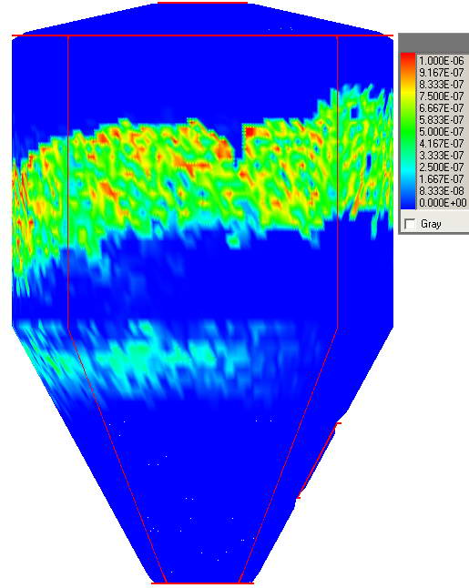
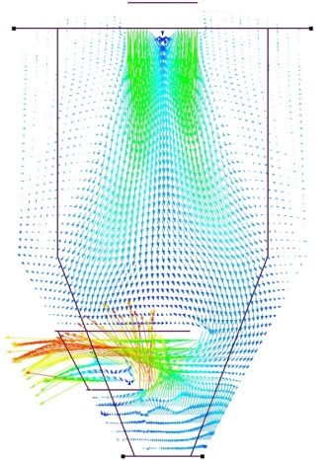
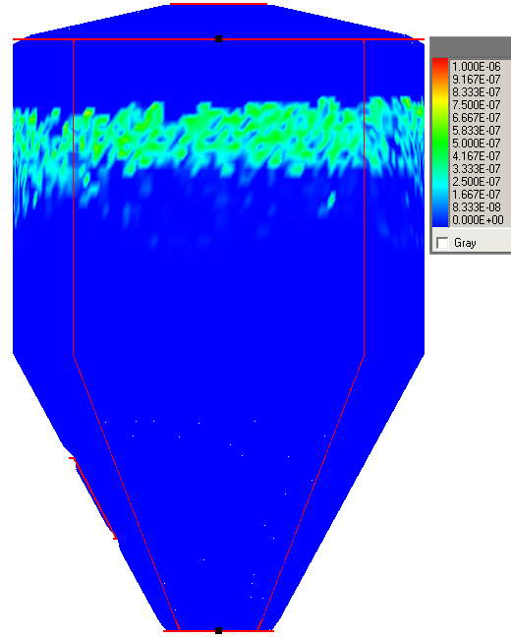
Исследование полусухого метода с применением распылительного абсорбера на московских спецзаводах
Результаты испытаний на МСЗ №2 в 2001г.
№ , п\п | Расход ТБО, т/ч | Расход суспензии извести, л/ч | Расход извести, кг/ч | Удельный расход извести, кг/т ТБО | Концентрация компонентов в дымовых газах на выходе из газоочистки, мг/нм³
 |  |  |  |  | HF | HCl | SO₂
1 | 8,33 | 866,0 | 61,6 | 7,42 | 2,9 | 22,7 | 0,15
2 | 7,55 | 787,0 | 56,0 | 7,47 | 1,58 | 11,72 | 7,1
3 | 6,37 | 837,7 | 59,6 | 9,36 | 1,54 | 9,5 | 1,1
4 | 7,22 | 993,3 | 70,7 | 9,79 | 0,98 | 6,6 | 1,4
5 | 6,12 | 976,7 | 69,5 | 11,36 | 1,29 | 11,9 | 3,7
б) диаметр капель 250 мкм
а)
Степень очистки дымовых газов от HF составляет от 55 до 70 % , от HCL - от 65 до 87 %, что с учетом очистки в рукавном фильтре вполне достаточно для достижения нормативных выбросов по HF и HCl. Удельный расход извести в 5 - 8 раз ниже, чем для метода сухой сорбции.
Основной проблема – это рост отложений на стенках распылительного абсорбера, их обрушение и, как следствие, останов всей энерготехнологической установки для их удаления.
Распределение дымовых газов в абсорбере МСЗ №4 (а) и места отложений на стенках абсорбера (б) при существующей форме входного патрубка дымовых газов
Решение проблемы – применение технологии ввода увлажненного рециркулята-сорбента в поток дымовых газов, вместо распыла известкового молока в абсорбере.
б) диаметр капель 300 мкм
а)
Распределение дымовых газов в абсорбере МСЗ №4 (а) и места возможных отложений на стенках абсорбера (б) при реконструированной форме патрубка входа дымовых газов.

Slide 9
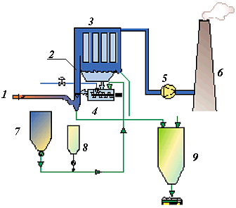
Технологическая схема очистки газообразных продуктов сгорания ТКО по NID-технологии фирмы Альстом
1 – вход дымовых газов;
2 – реактор;
3 – рукавный фильтр;
4 – смеситель-увлажнитель;
5 – дымосос;
6 – дымовая труба;
7 – бункер извести;
8 – бункер угля;
9 – бункер продуктов газоочистки.

Slide 10
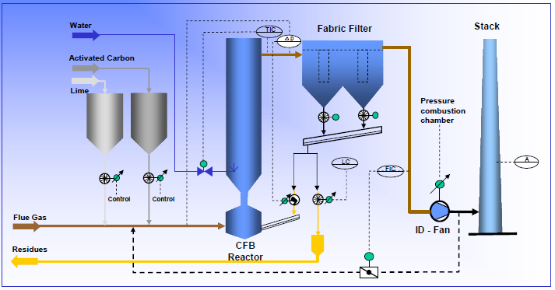
Система очистки дымовых газов Circoclean®

Slide 11
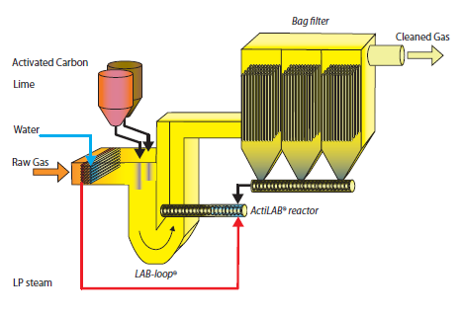
Система газоочистки VapoLAB®

